Slide 1
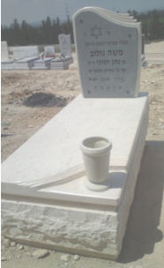
גמרא תינח היכא דנשא מת ואחר כך נשא חי דמגו דאישתרי איסור אשת אח אישתרי נמי איסור אחות אשה אלא נשא חי ואח"כ נשא מת איסור אחות אשה קדים
דף ח' ע"א
תינח היכא דנשא מת ואחר כך נשא חי,
אישתרי נמי איסור אחות אשה
דמיגו דאישתרי איסור אשת אח
אחים
ראובן
מת בלי ילדים
שמעון
מאחר ורחל הותרה לשמעון, והתבטל דין אשת אח (משום שאיסור אשת אח מדרבנן וחיוב יבום מדאורייתא)
הותר גם איסור אחות אשה
נשא אישה .
נשא אישה
כאשר מת ראובן בלי ילדים, הותרה רחל להינשא לשמעון מדין יבום
ראובן התחתן ראשון,
ראובן מת ("נשא מת")
ואחר כך נשא שמעון את לאה ("ואחר כך נשא חי") שהיא אחות רחל
לאה
רחל אסורה לשמעון משום אשת אח
רחל
רחל ולאה אחיות

